Slide 1
PostgreSQL для администраторов баз данных и разработчиков
otus.ru

Slide 2


Меня хорошо видно
& слышно?

Slide 3
Защита проекта
Тема: Создание и тестирование кластера PostgreSQL на базе Patroni
Олег Ровенский
Инженер Автоматизации
ООО “ДЦОА

Slide 4
План защиты
Цели проекта
Что планировалось
Используемые технологии
Что получилось
Схемы/архитектура
Выводы

Slide 5
Цели проекта
1. | Выбор архитектуры
2. | Отработка инсталяции компонентов архитектуры
3. | Создание лабораторного стенда кластера PostgreSQL Patroni

Slide 6
Что планировалось
Что было в начале, что знали до курса, сколько времени заняло выполнение проекта
1. | Проработать документацию, рекомендации, best practices
2. | Подобрать и обосновать архитектуру системы
3. | Отработать вопросы инсталляции и запуска компонентов, шаблоны типовых конфигураций
4. | Создать рабочий стенд/лабораторию для дальнейших тестов функционала и отработки конфигураций, эксплуатации системы

Slide 7
Используемые технологии
1. | Виртуальная среда на базе VMWare
2. | OS Linux Centos 7.9
3. | PostgreSQL кластер 15.5
4. | ETCD
5. | Patroni
6. | PG Bouncer
7. | Keep Allied
8. | HA Proxy

Slide 8
Подборка материалов
https://patroni.readthedocs.io/en/latest/README.html
https://bootvar.com/how-to-configure-postgresql-ha-with-patroni/
https://www.dbi-services.com/blog/patroni-2-0-new-features-patroni-on-pure-raft/
https://otus.ru/learning/260905/#/
https://github.com/lalbrekht/otus-patroni
https://github.com/zalando/patroni
https://habr.com/ru/companies/vk/articles/452846/
https://www.youtube.com/watch?v=lMPYerAYEVs
https://github.com/etcd-io/etcd
https://blogs.sungeek.net/unixwiz/2018/09/02/centos-7-postgresql-10-patroni/
https://docs.percona.com/postgresql/11/solutions/ha-setup-yum.html
https://access.crunchydata.com/documentation/patroni/2.1.3/pdf/patroni.pdf
https://www.dbi-services.com/blog/patroni-2-0-new-features-patroni-on-pure-raft/
https://docs.vmware.com/en/VMware-Postgres/16.1/vmware-postgres/bp-patroni-setup.html
https://itdraft.ru/2023/08/14/nastrojka-otkazoustojchivogo-klastera-postgresql-v-linux/
https://github.com/alexeyklyukin/patroni-training
https://github.com/zalando/patroni

Slide 9
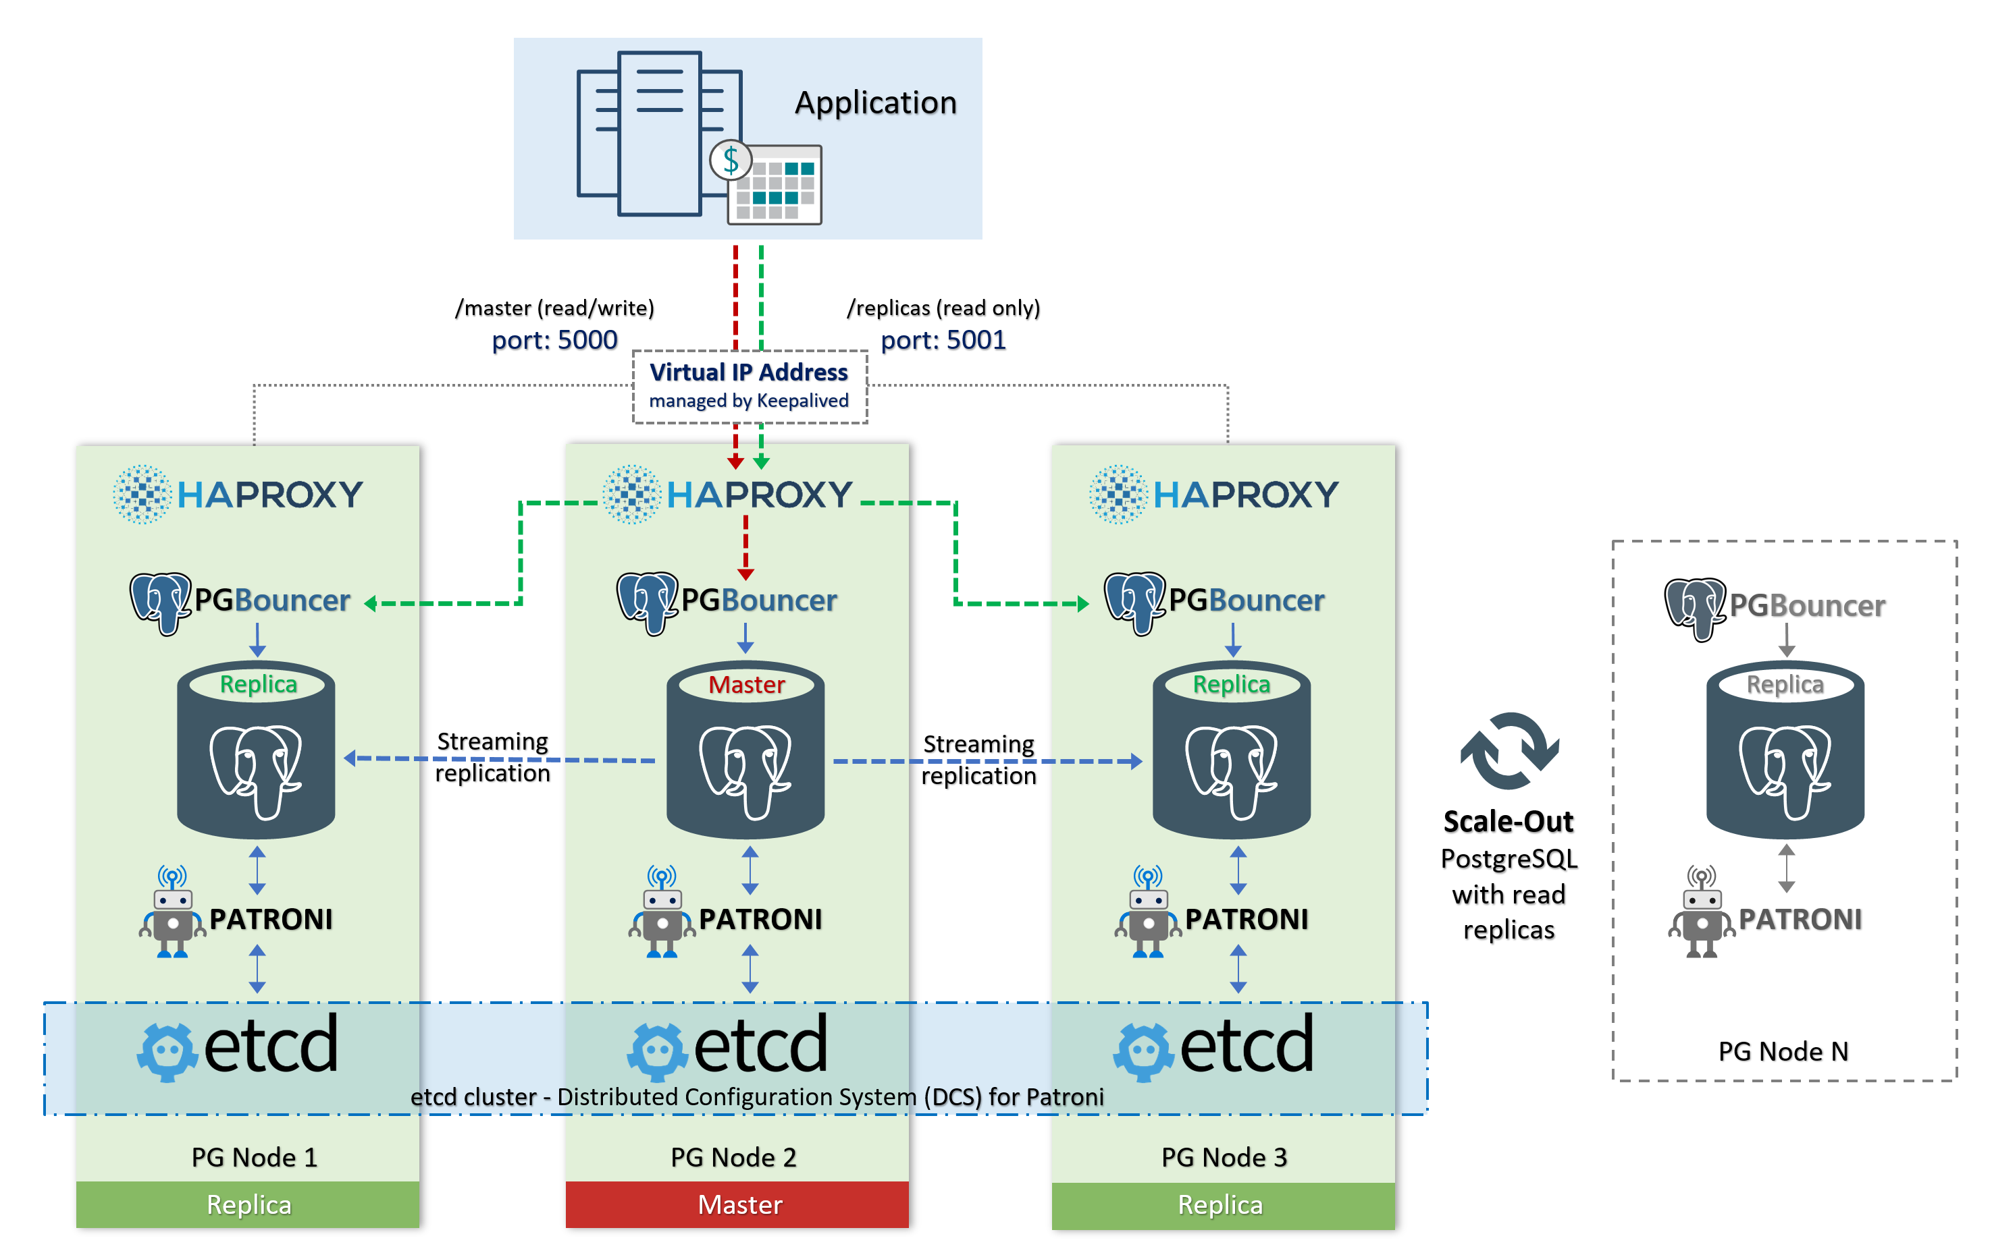
Архитектура Решения

Slide 10
Преимущество данной архитектуры
Все ВМ имеют однотипную конфигурацию
Можно подготовить один сервер, протестировать, далее клонировать с незначительными правками конфигурации
Резервирование и НА всех компонентов
Легкое масштабирование
Можно начать с минимального набора:
- Две ВМ с PGSQL, Patroni, ETCD, PGBouncer, HAQ Proxy
- Третья ВМ с ETCD, для обеспечения кворума
6. Все дополнительные компоненты (ETCD, HA proxy, Keep Allied) широко используются в корпоративных системах и хорошо известны Linux администраторам

Slide 11
Что получилось (1)
Запущена система на одной ВМ
[root@mck-network-test-tmp-1 data]# patronictl -c /etc/patroni/patroni.yml list
+ Cluster: pg-cluster (7346669802996013287) ----+---------+----+-----------+
| Member | Host | Role | State | TL | Lag in MB |
+------------------------+-------------+--------+---------+----+-----------+
| mck-network-test-tmp-1 | 10.102.6.24 | Leader | running | 5 | |
+------------------------+-------------+--------+---------+----+-----------+
[root@mck-network-test-tmp-1 data]#
2. Запущен ETCD
[root@mck-network-test-tmp-1 data]# etcdctl member list
6013fa0645d37aad: name=mck-network-test-tmp-1 peerURLs=http://10.102.6.24:2380 clientURLs=http://10.102.6.24:2379 isLeader=true
[root@mck-network-test-tmp-1 data]#

Slide 12
Что получилось (2)
3. Запущен PG Bouncer на 6432 порту
-bash-4.2$ psql -p 6432 -h 127.0.0.1 -U postgres postgres
Password for user postgres:
psql (9.2.24, server 15.6)
WARNING: psql version 9.2, server version 15.0.
Some psql features might not work.
Type "help" for help.
4. Запущен HA Proxy с доступом к БД по 5000 порту
-bash-4.2$ psql -p 5000 -h 127.0.0.1 -U postgres postgres
Password for user postgres:
psql (9.2.24, server 15.6)
WARNING: psql version 9.2, server version 15.0.
Some psql features might not work.
Type "help" for help.
postgres=# ^C

Slide 13
Что получилось (3)
5. Работает Keep Allied, проверка доступа через VIP к базе данных
postgres=# \q
-bash-4.2$ psql -p 5000 -h 10.102.6.222 -U postgres postgres
Password for user postgres:
psql (9.2.24, server 15.6)
WARNING: psql version 9.2, server version 15.0.
Some psql features might not work.
Type "help" for help.
postgres=#

Slide 14
Что получилось (4)
5. Подготовлен первый сервер со всеми компонентами
6. Данный сервер можно клонировать и добавлять НА компонентов

Slide 15
Что получилось с 2-мя серверами Patroni + 3-и ETCD(1)
5. ETCD
+-------------------------+------------------+---------+---------+-----------+-----------+------------+
| ENDPOINT | ID | VERSION | DB SIZE | IS LEADER | RAFT TERM | RAFT INDEX |
+-------------------------+------------------+---------+---------+-----------+-----------+------------+
| http://10.102.6.25:2379 | 833a9a3374998f01 | 3.3.11 | 20 kB | false | 30 | 10476 |
| http://10.102.6.28:2379 | a83a461789831637 | 3.3.11 | 20 kB | false | 30 | 10476 |
| http://10.102.6.24:2379 | ec8c9ef8b612e911 | 3.3.11 | 20 kB | true | 30 | 10476 |
+-------------------------+------------------+---------+---------+-----------+-----------+------------+
Рабочий кластер ETCD из 3-х ВМ.

Slide 16
Что получилось с 2-мя серверами Patroni + 3-и ETCD(2)
В конфигурации Keepalive на 2й ВМ надо прописать как Backup
PGBouncer, HA Proxy имеют одинаковые конфигурации на 2х ВМ
Для запуска Patroni
- Прописываем адреса обоих ETCD
- Правим конфигурацию на 2ой ВМ
- systemctl start patroni
[root@mck-network-test-tmp-1 ~]# patronictl -c /etc/patroni/patroni.yml list
+ Cluster: pg-cluster (7346669802996013287) -----+---------+----+-----------+
| Member | Host | Role | State | TL | Lag in MB |
+------------------------+-------------+---------+---------+----+-----------+
| mck-network-test-tmp-1 | 10.102.6.24 | Leader | running | 8 | |
| mck-network-test-tmp-2 | 10.102.6.25 | Replica | running | | 0 |
+------------------------+-------------+---------+---------+----+-----------+
[root@mck-network-test-tmp-1 ~]#

Slide 17
Что получилось с 2-мя серверами Patroni + 3-и ETCD(3)
Тест смены лидера при отключении одной ноды
[root@mck-network-test-tmp-2 patroni]# patronictl -c /etc/patroni/patroni.yml list
+ Cluster: pg-cluster (7348084694332086857) ----------+-----------+----+-----------+
| Member | Host | Role | State | TL | Lag in MB |
+------------------------+-------------+--------------+-----------+----+-----------+
| mck-network-test-tmp-1 | 10.102.6.24 | Leader | running | 1 | |
| mck-network-test-tmp-2 | 10.102.6.25 | Sync Standby | streaming | 1 | 0 |
+------------------------+-------------+--------------+-----------+----+-----------+
[root@mck-network-test-tmp-2 patroni]#
После отключения и восстановления
[root@mck-network-test-tmp-2 patroni]# patronictl -c /etc/patroni/patroni.yml list
+ Cluster: pg-cluster (7348084694332086857) -----+---------+----+-----------+
| Member | Host | Role | State | TL | Lag in MB |
+------------------------+-------------+---------+---------+----+-----------+
| mck-network-test-tmp-1 | 10.102.6.24 | Replica | running | 1 | 0 |
| mck-network-test-tmp-2 | 10.102.6.25 | Leader | running | 2 | |
+------------------------+-------------+---------+---------+----+-----------+
[root@mck-network-test-tmp-2 patroni]#
9. Итого получен НА Claster PostgreSQL на базе Patroni, состоящий из 2х ВМ

Slide 18
Проблемы выявленные и решённые при настройке компонентов
PGBouncer
2024-03-17 08:43:39.857 EDT [21572] WARNING cannot listen on unix:/var/run/postgresql/.s.PGSQL.6432: bind(): Permission denied
2024-03-17 08:43:39.857 EDT [21572] FATAL failed to create unix socket
2024-03-17 08:43:39.857 EDT [21572] WARNING cleanup_sockets, event_del: Permission denied
2024-03-17 08:43:39.857 EDT [21572] WARNING cleanup_sockets, event_del: Permission denied
2024-03-17 08:47:38.295 EDT [22238] LOG kernel file descriptor limit: 1024 (hard: 4096); max_client_conn: 10000, max expected fd use: 11012
Patroni
Mar 15 15:23:23 mck-network-test-tmp-1.mgc.local patroni[1140]: 2024-03-15 15:23:23.512 EDT [2584] FATAL: could not open log file "/var/log/post...ectory
Mar 15 15:23:23 mck-network-test-tmp-1.mgc.local patroni[1140]: 2024-03-15 15:23:23.520 EDT [2584] LOG: database system is shut down
Mar 15 15:23:24 mck-network-test-tmp-1.mgc.local patroni[1140]: 2024-03-15 15:23:24,492 ERROR: postmaster is not running
Mar 15 15:23:29 mck-network-test-tmp-1.mgc.local patroni[1140]: 2024-03-15 15:23:29,053 INFO: Lock owner: None; I am mck-network-test-tmp-1
Mar 15 15:23:29 mck-network-test-tmp-1.mgc.local patroni[1140]: 2024-03-15 15:23:29,057 INFO: failed to start postgres

Slide 19
Используемые для конфигурации ссылки, дополнительно к документации и материалов с вебинара
https://itdraft.ru/2023/08/14/nastrojka-otkazoustojchivogo-klastera-postgresql-v-linux/
https://postgreshelp.com/postgresql-ha-with-patroni-3/#Install_Patroni_p4p5p6
https://dbtut.com/index.php/2022/06/04/how-to-create-a-postgresql-cluster-with-patroni/
https://stackoverflow.com/ при решении проблем

Slide 20
Что получилось в итоге
Рабочий стенд с Patroni
Шаблоны конфигураций компонентов
Отработаны проблемы при инсталляции

Slide 21
Выводы и планы по развитию
1. | Подготовлен и проверен тестовый кластер PostgreSQL Patroni
2. | Рекомендаций и документаций достаточно что бы провести настройку кластера Patroni с нуля
3. | В планах дальнейшее тестирование режимов работы
4. | Hint: Не забывать отключать файервол при добавлении нод. При подготовке первого сервера, для дальнейшего клонирования, не запускать на нём Patroni, ETCD – только установить. Так как при запуске etcd пишет member-ов, Patroni инициирует базу, кластер, это потребуется потом чистить
Основные детали настройки, конфигурации, данная презентация выложены на
https://github.com/olegrovenskiy/otus-pgsql-hw-diplom/blob/main/README.md

Slide 22
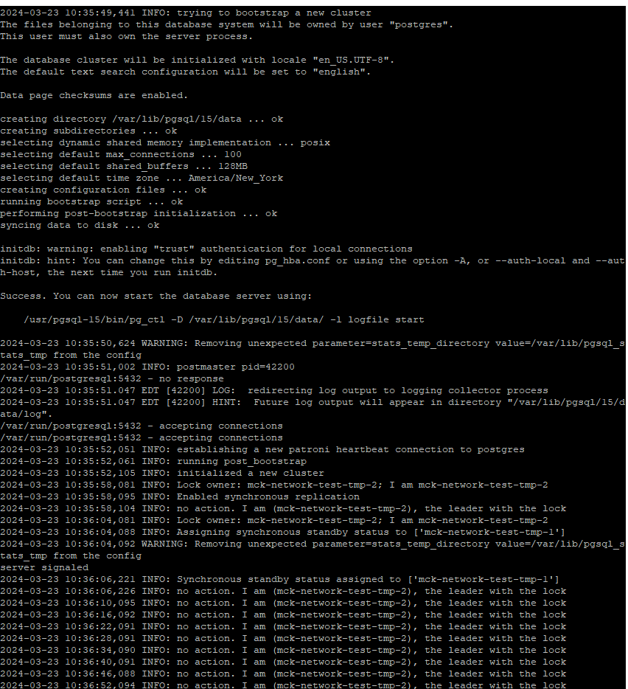
Скриншоты с рабочего кластера- Инициализация

Slide 23
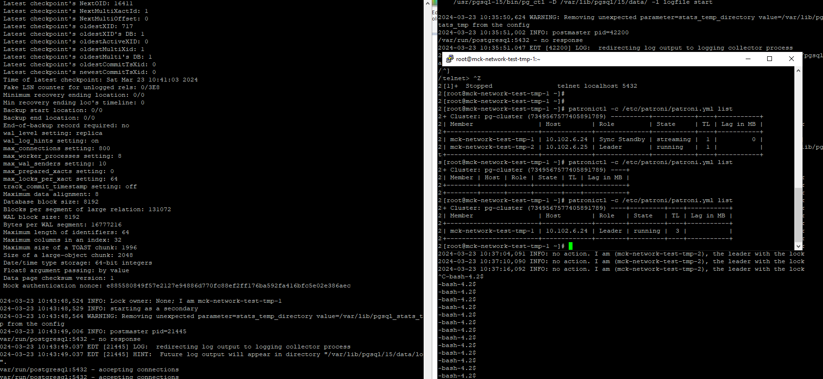
Скриншоты с рабочего кластера – отключение лидера (1)

Slide 24
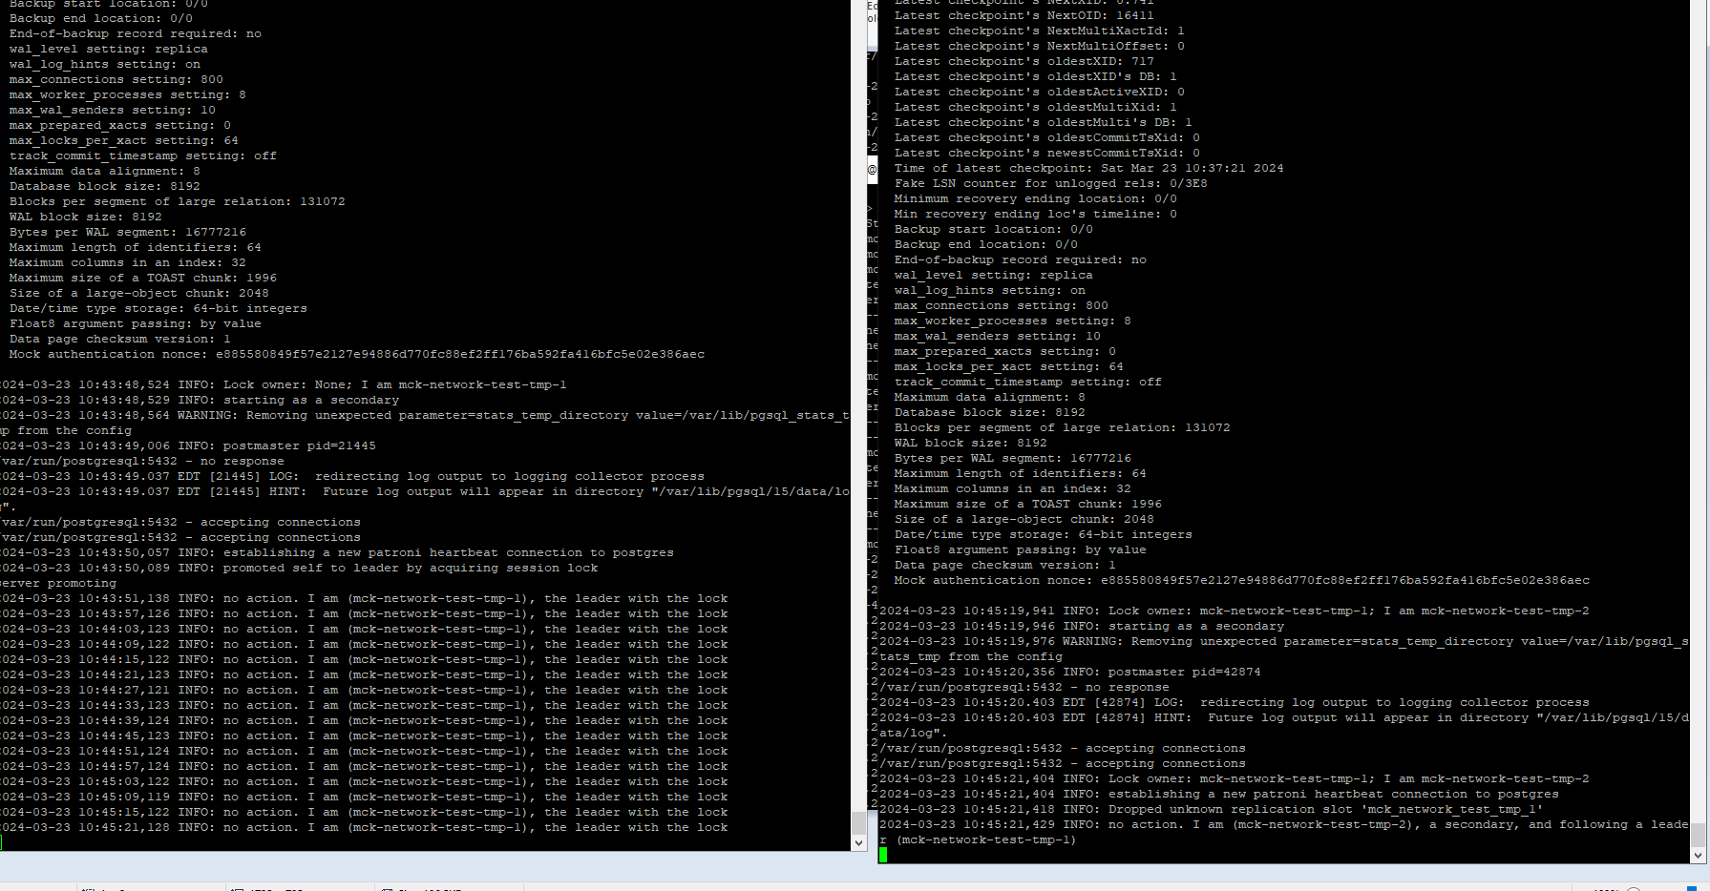
Скриншоты с рабочего кластера Отключение лидера (2)

Slide 25
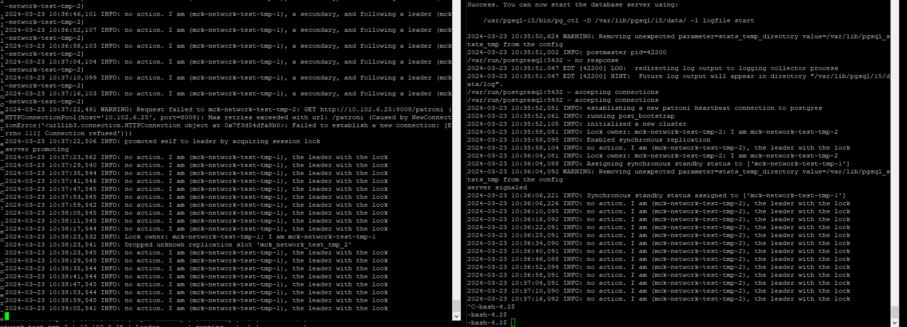
Скриншоты с рабочего кластера – переключение лидера

Slide 26
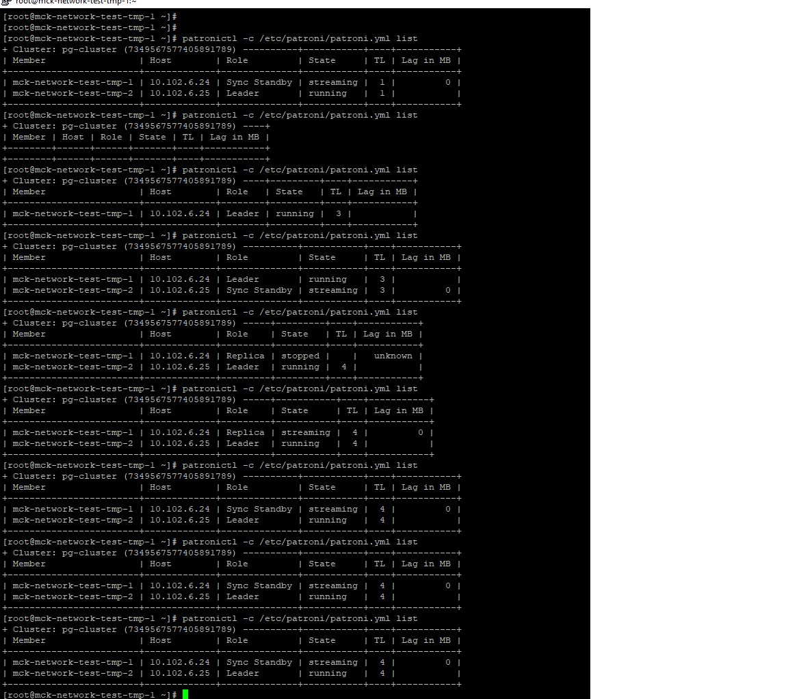
Скриншоты с рабочего кластера- вывод list (1)

Slide 27
Скриншоты с рабочего кластера – вывод list (2)

Slide 28
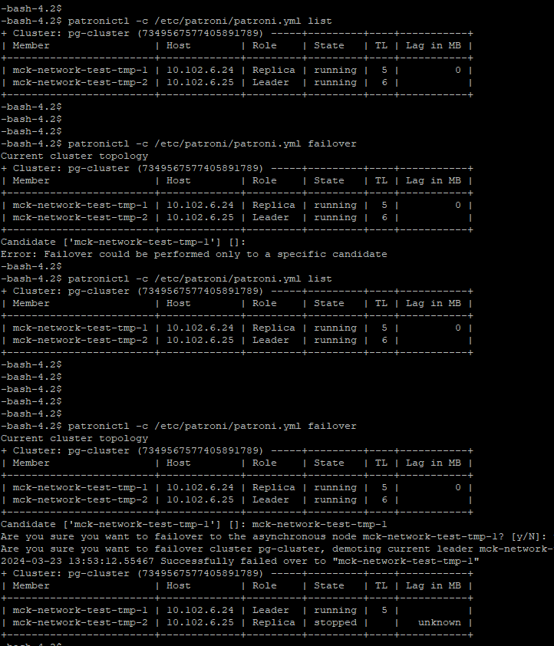
Скриншоты с рабочего кластера - failover

Slide 29
Спасибо за внимание!

